Slide 1
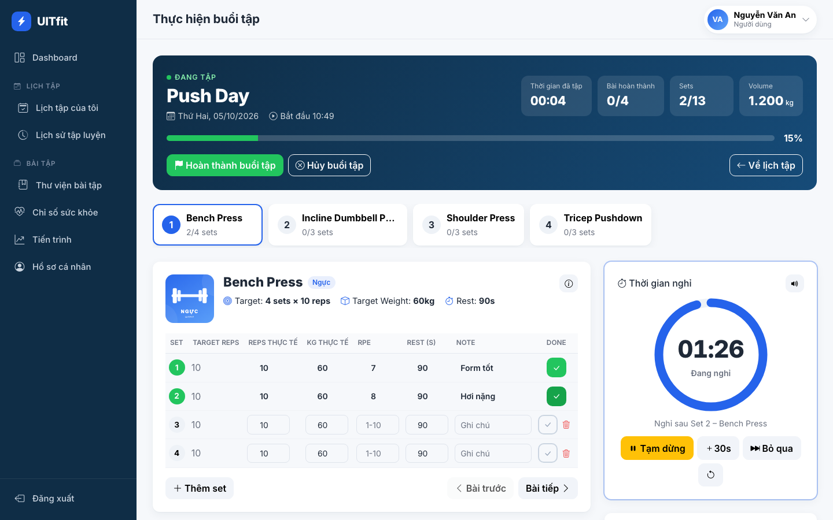
IE104.F31.CN1.CNTT – INTERNET VÀ CÔNG NGHỆ WEB
UITfit
Website quản lý lịch tập và theo dõi sức khỏe cá nhân
Nhóm 28 · MSSV 25210260
GVHD: Mai Xuân Hùng
Angular + Laravel + MySQL

Slide 2
ĐẶT VẤN ĐỀ
Bài toán & mục tiêu
Vấn đề
Mục tiêu UITfit
• Ghi lịch tập bằng giấy / ghi chú điện thoại, khó tổng hợp
• Không biết hôm trước tập bao nhiêu kg, bao nhiêu reps
• Không theo dõi cân nặng, BMI, % mỡ theo thời gian
• Nghỉ giữa set theo cảm tính
• Lên kế hoạch tập: bài, sets, reps, kg, thời gian nghỉ
• Ghi nhận từng set thực tế: reps, kg, RPE, ghi chú
• Đồng hồ nghỉ giữa set tự động
• Theo dõi chỉ số cơ thể và tiến trình bằng biểu đồ
• Admin quản lý bài tập và người dùng
UITfit · 2

Slide 3
TỔNG QUAN
Chức năng chính
Xác thực & phân quyền
Hồ sơ & sức khỏe
Thư viện bài tập
Đăng ký, đăng nhập, ghi nhớ đăng nhập; User / Admin; Sanctum token
Hồ sơ, ảnh đại diện; chỉ số cơ thể; BMI; tiến trình 7 ngày → 1 năm
23 bài, 7 nhóm cơ; tìm kiếm, lọc; hướng dẫn từng bước
Lịch tập
Buổi tập & Rest Timer
Thống kê & Admin
Tạo / sửa / xóa; sắp xếp bài; target sets / reps / kg / rest
Ghi từng set; thêm / xóa set; timer nghỉ; hoàn thành / hủy
Dashboard, lịch sử; admin KPI, CRUD bài tập, khóa user
UITfit · 3

Slide 4
PHÂN TÍCH
Actor & Use Case
Khách
Người dùng
Quản trị viên
● Xem Landing Page
● Xem bài tập mẫu
● Đăng ký
● Đăng nhập
● Dashboard, hồ sơ
● Cập nhật chỉ số, xem tiến trình
● Xem thư viện & chi tiết bài tập
● CRUD lịch tập của mình
● Bắt đầu buổi tập, ghi từng set
● Rest timer, hoàn thành buổi tập
● Xem lịch sử
● Admin Dashboard
● Thêm / sửa / xóa bài tập
● Xem danh sách người dùng
● Khóa / mở khóa tài khoản
UITfit · 4

Slide 5
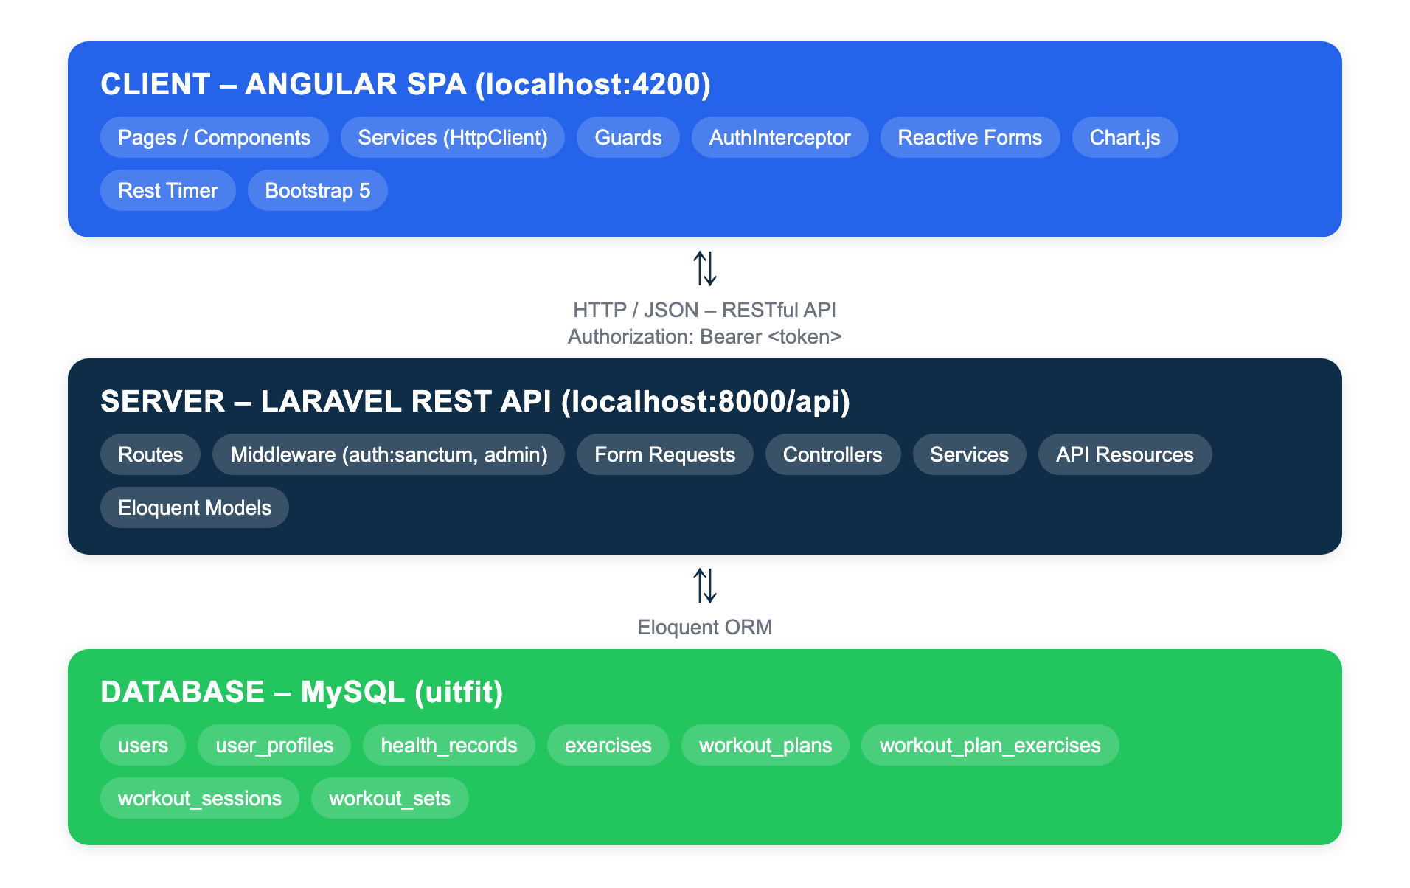
CLIENT – SERVER
Kiến trúc hệ thống
● Angular: UI, routing, form, chart, timer, gọi API
● Laravel: xác thực, phân quyền, validation, nghiệp vụ, lưu trữ
● MySQL: 8 bảng nghiệp vụ, khóa ngoại
● RESTful JSON { success, message, data }
● Sanctum: Bearer token, auth:sanctum + AdminMiddleware
● Ownership: sai chủ sở hữu → 403
UITfit · 5

Slide 6
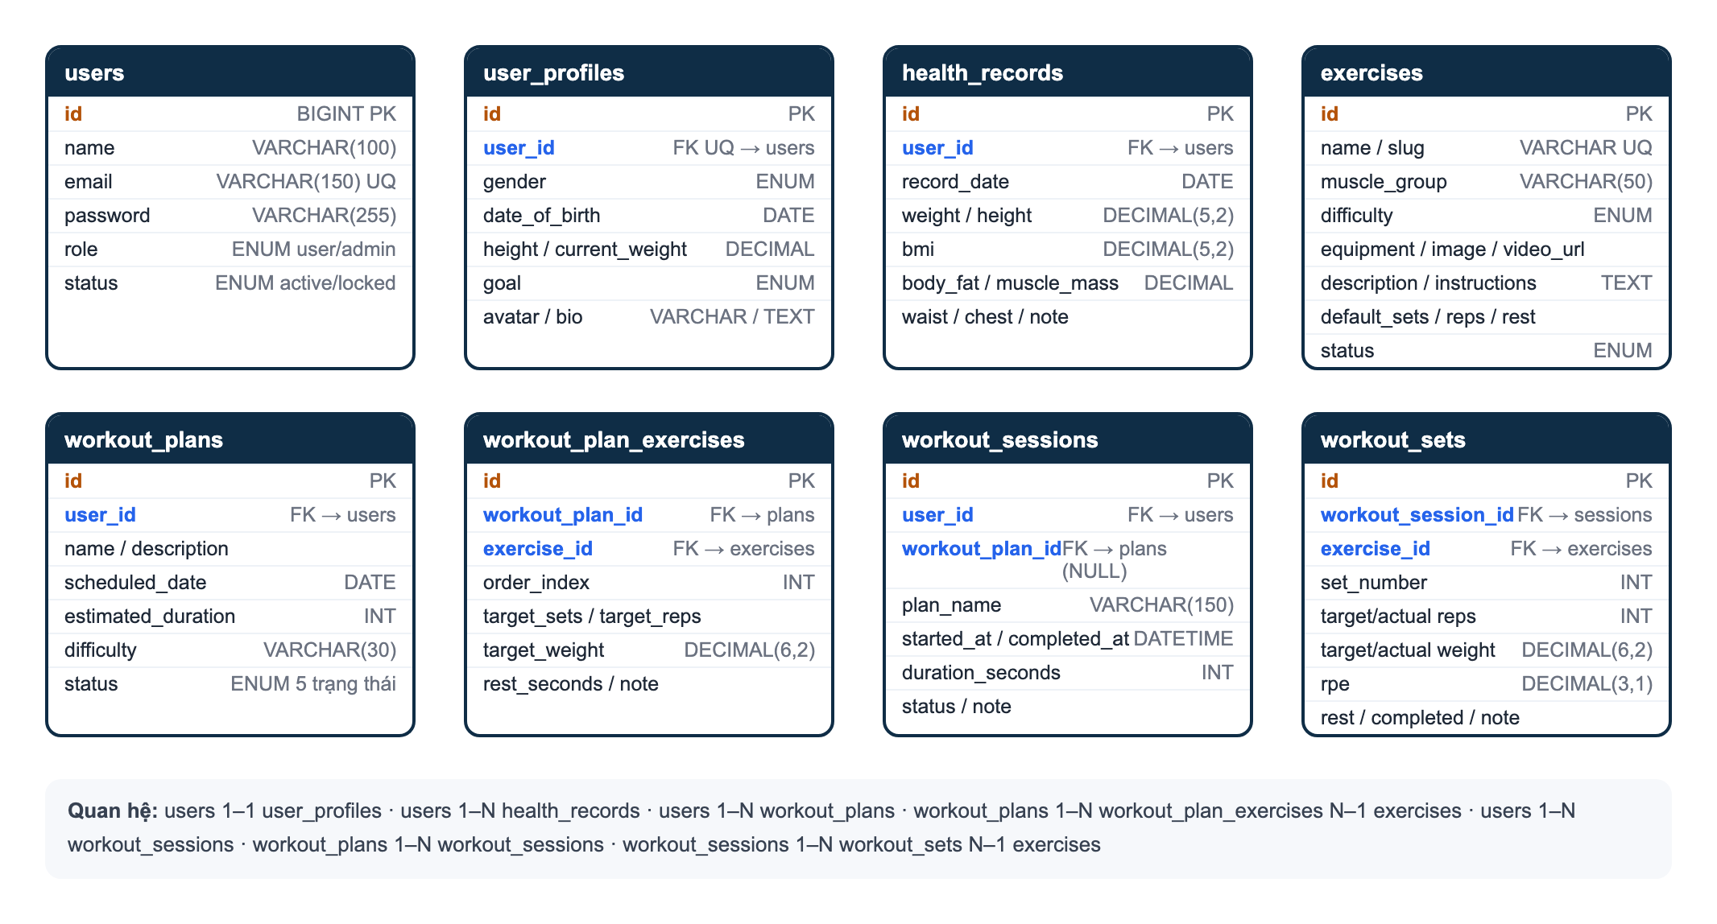
DATABASE
Thiết kế cơ sở dữ liệu
UITfit · 6

Slide 7
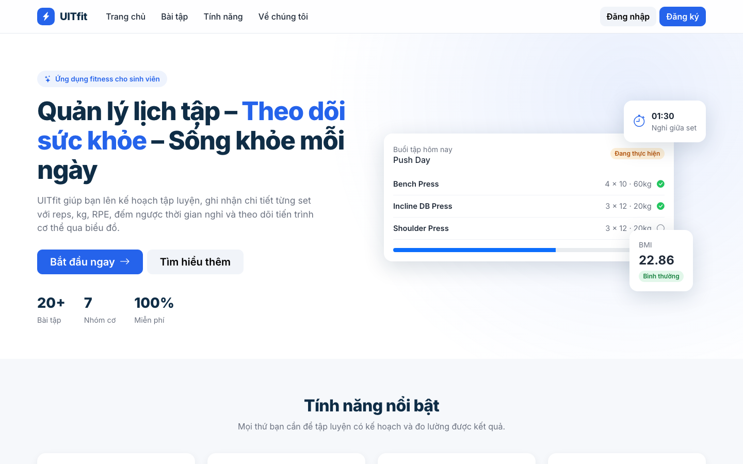
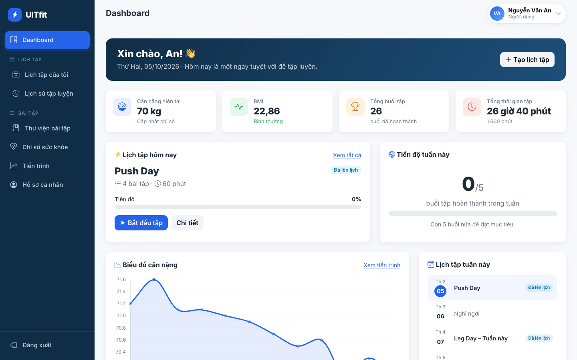
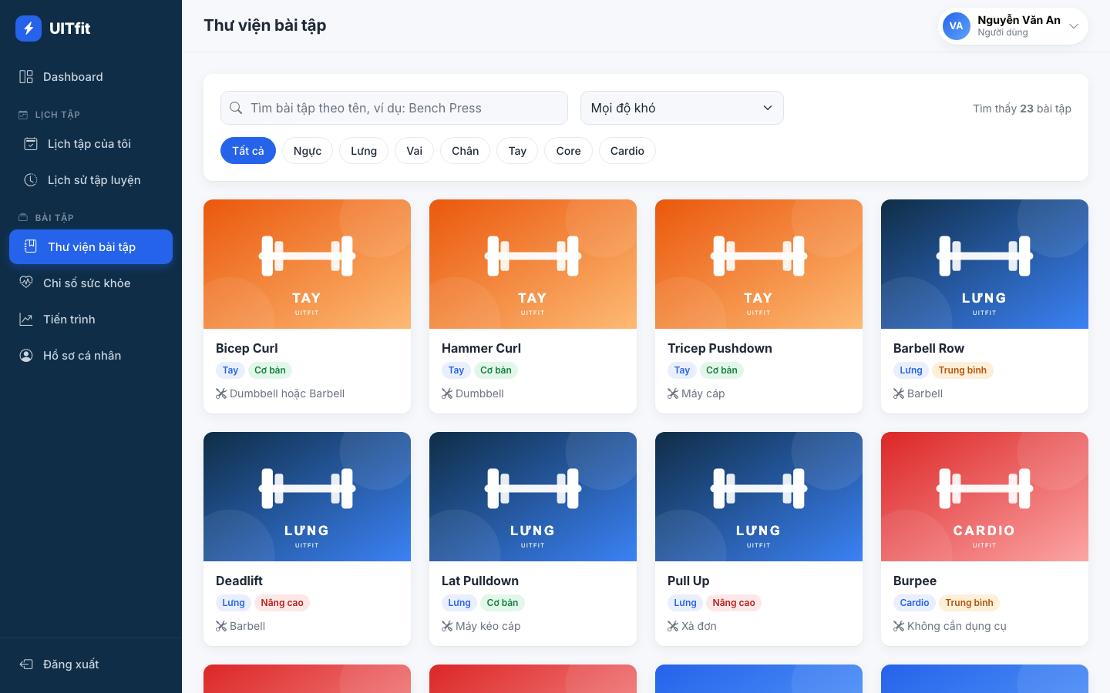
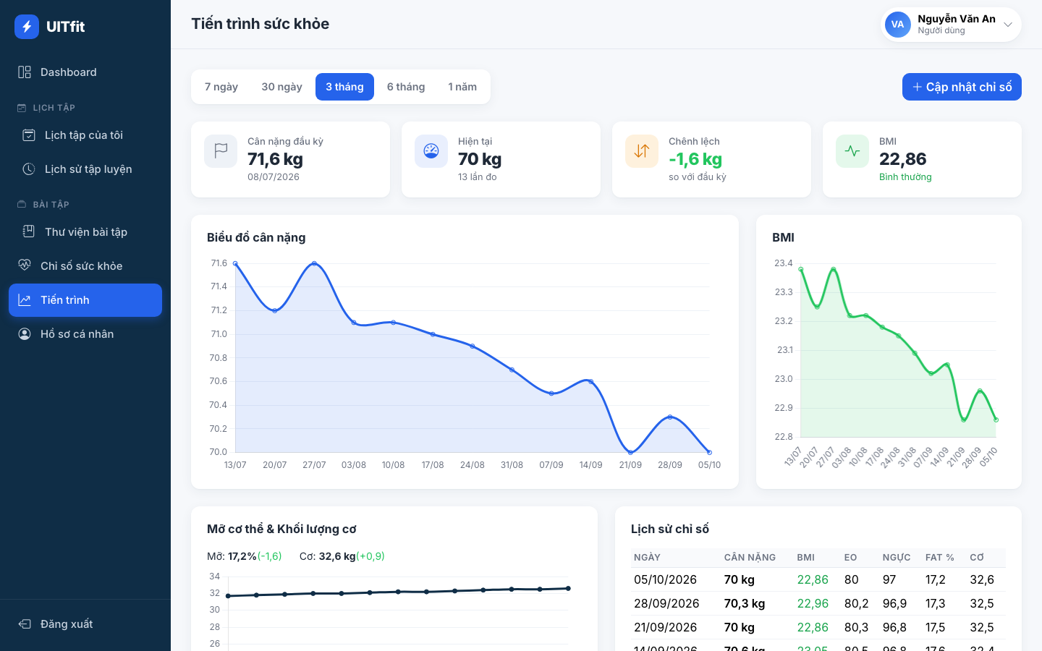
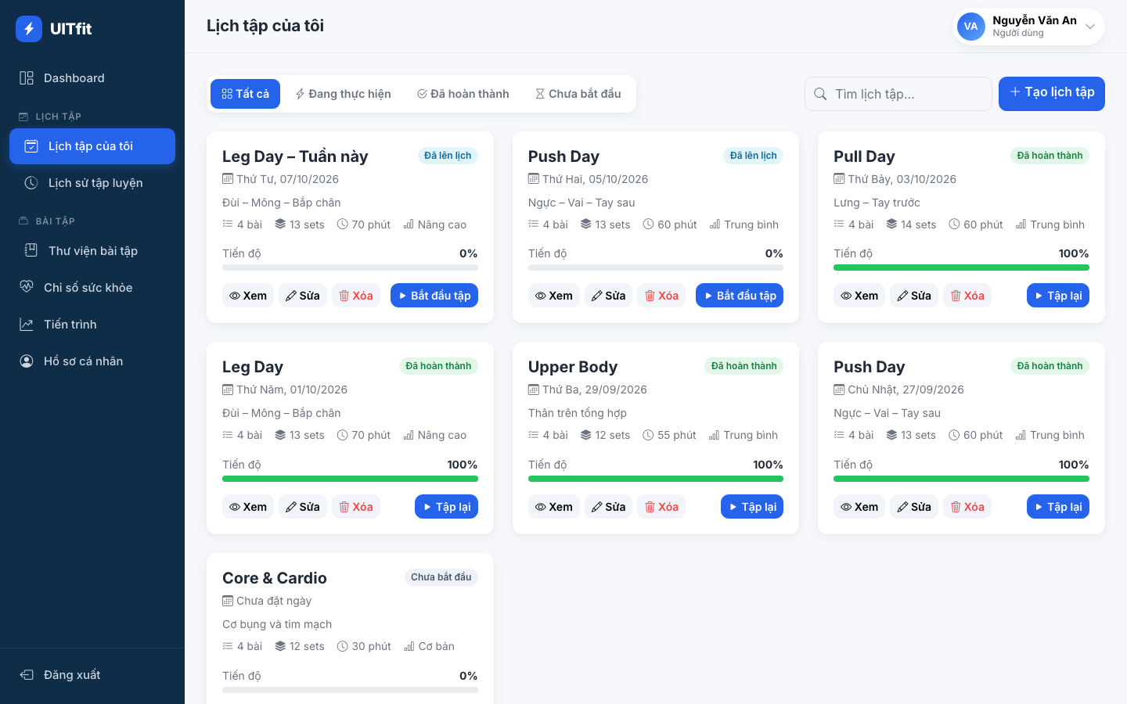
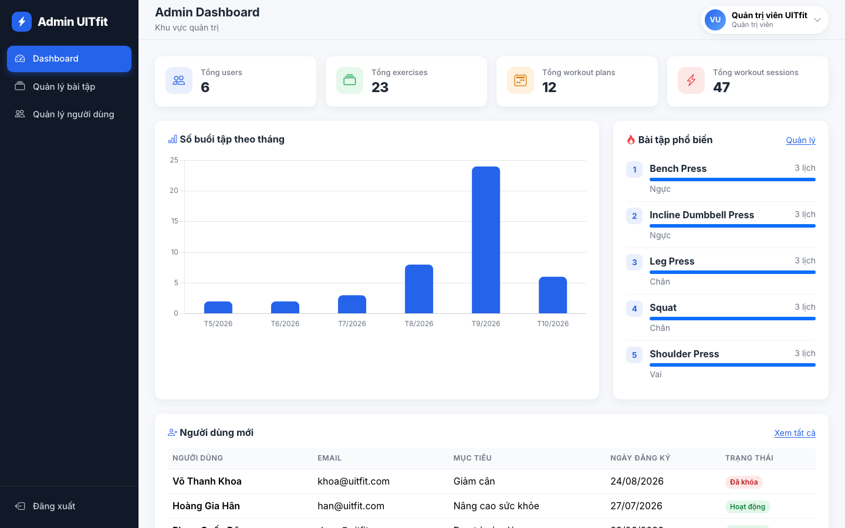
UI DESIGN
Giao diện tổng quan
Landing Page
Dashboard
Thư viện bài tập
Tiến trình sức khỏe
Lịch tập
Admin Dashboard
UITfit · 7

Slide 8
CHỨC NĂNG TRỌNG TÂM
Điểm nổi bật: Workout Session + Rest Timer
● Ghi reps, kg, RPE (1–10), note cho từng set
● Thêm set, xóa set chưa hoàn thành, bỏ tick để sửa
● Luồng: Tick ✓ → PUT /workout-sets/{id} → thành công → Start Rest Timer
● Timer: idle · running · paused · finished; Bắt đầu, Tạm dừng, Tiếp tục, Bỏ qua, +30s, Reset
● Hết giờ: âm thanh nhẹ, rung, thông báo
● Không gọi backend mỗi giây – timer tính theo mốc thời gian tại client
UITfit · 8

Slide 9
INTEGRATION
API & giao tiếp Angular – Laravel
REST endpoints (39 routes)
Angular phía client
POST /register · /login · /logout · GET /me
GET|PUT /profile · PUT /profile/password
GET|POST /health-records
GET /exercises?search=&muscle_group=
CRUD /workout-plans · POST /{id}/start
GET /workout-sessions/{id} · POST /sets
PUT|DELETE /workout-sets/{id} · POST /complete
GET /dashboard · /statistics/health · /workout-history
/admin/dashboard · /admin/exercises · /admin/users
Service cho từng nhóm API (HttpClient + RxJS)
AuthInterceptor: gắn Bearer token, xử lý 400/401/403/404/422/500 → toast tiếng Việt
authGuard / adminGuard / guestGuard
Reactive Forms + lỗi validate từ Laravel gắn vào từng field
BMI preview ở client – server tính lại khi lưu
UITfit · 9

Slide 10
LUỒNG DEMO CHÍNH
Demo
1
Landing
2
Đăng ký / Đăng nhập
3
Dashboard
4
Hồ sơ
5
Cập nhật chỉ số
6
Tiến trình
7
Thư viện bài tập
8
Tạo Push Day
9
Bắt đầu tập
10
Ghi từng set + Timer
11
Hoàn thành
12
Lịch sử
13
Admin: CRUD bài tập
14
Khóa / mở khóa user
Tài khoản demo: user@uitfit.com / admin@uitfit.com – mật khẩu 123456
UITfit · 10

Slide 11
KẾT QUẢ
Kết quả đạt được
18
39
8
màn hình theo đặc tả
REST API endpoints
bảng nghiệp vụ MySQL
23
24/24
15
bài tập seed sẵn
kịch bản E2E đạt
case kiểm thử API đạt
● Đáp ứng đầy đủ acceptance criteria: auth, guard, profile, health, BMI, chart, exercise, workout CRUD, session, timer, history, dashboard, admin
● Có dữ liệu mẫu, Data/uitfit.sql, Postman collection, báo cáo và hướng dẫn cài đặt
UITfit · 11

Slide 12
TỔNG KẾT
Kết luận & hướng phát triển
Kết luận
Hướng phát triển
• Hoàn thành website UITfit đúng stack Angular + Laravel + MySQL
• Kiến trúc tách biệt, RESTful, bảo mật bằng Sanctum + ownership
• Chức năng nổi bật: ghi từng set + Rest Timer
• Giao diện tiếng Việt, hiện đại, responsive
• PWA / mobile app dùng tại phòng tập
• Biểu đồ tiến bộ theo bài tập (1RM, volume)
• Mẫu lịch tập, lặp lịch theo tuần
• Nhắc lịch qua email / push notification
• Quên mật khẩu, xác thực email
Cảm ơn thầy và các bạn đã lắng nghe!
UITfit · 12

